Slide 1
Ukrajina ve 13.-16. století (Zlatá horda, Litva, Rzeczpospolita, Krymský chanát)
PhDr. Petr Kalina, Ph.D.

Slide 2
Zlatá horda
zakladatelem je chán Bátú (1205-1255)
přijetí islámu v roce 1313

Slide 3
Halyčsko-volyňské knížectví
král Daniel (1253-1264)
1256 založení Lvova

Slide 4
Litva
1253: sjednocení litevských knížectví a přijetí křesťanství
Král Mindaugas (1253-1263)
1260: pozastavení christianizace Litvy
kníže Vytenis (1295-1316)
kníže Gediminas (1316-1341)
Velkoknížectví Litvy a Rusi

Slide 5
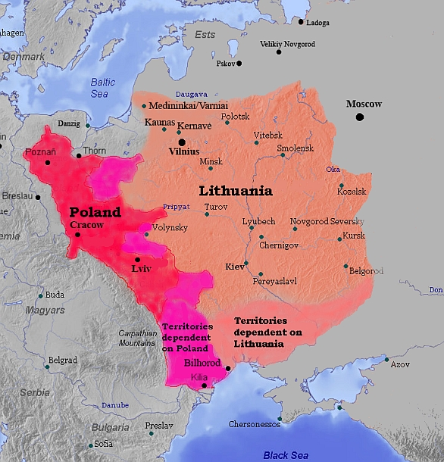
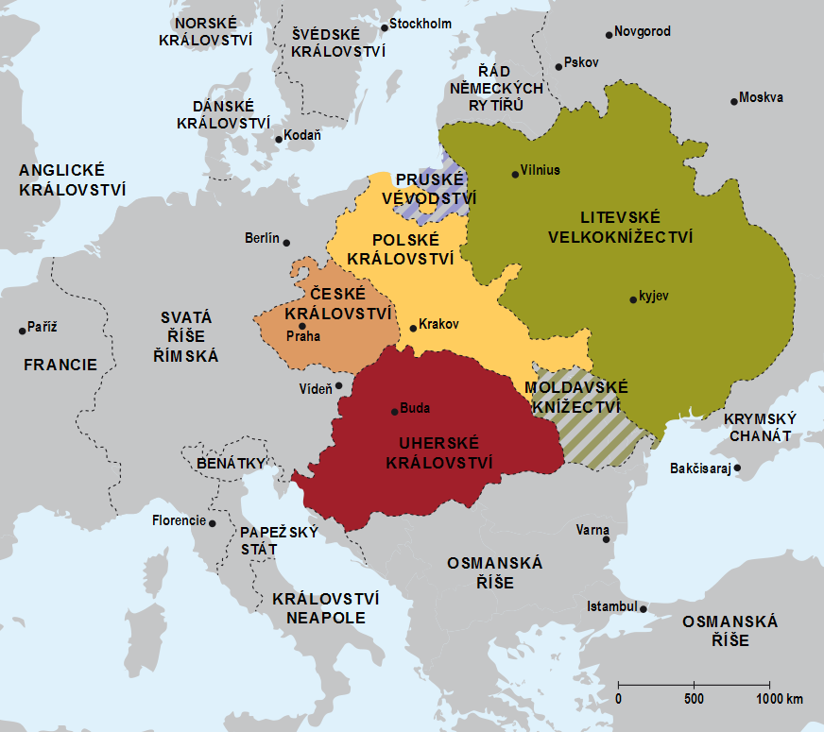
Litva a Polsko ve 14. století

Slide 6
Velkoknížectví Litvy a Rusi
1343: útok Polska a Řádu německých rytířů
velkokníže Algirdas (1343-1377)
1362: bitva na Modrých Vodách
1380: bitva na Kulikovském poli
1385: Polsko-litevská personální unie
Jagiełło / Vladislav II. (1386-1434)
1410: bitva u Grunwaldu
1569: Lublinská unie (Rzeczpospolita)

Slide 7
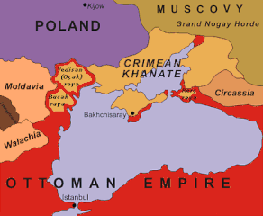
Krymský chanát
Hadži Girej (15. století)
Čufut Kale
Bachčisaraj

Slide 8
Formování kozáctva
polovojenský život osadníků ve stepích jižní Ukrajiny
ostrov Chortycja – Záporožská sič
Dmytro Vyšneveckyj (Bajda)
1556: první kozácká výprava proti Krymským Tatarům

